Slide 1




Базы данных
Преподаватель
Фомин Михаил Михайлович
Notes:
Немного о себе… Почему я читаю Вам эти лекции.

Slide 2
Вводные замечания
Количественные параметры курса
Лекции 17 шт.
Лабораторные 4 шт.
Экзамен 1 шт.
Литература и первоисточники
Можно найти на сайте кафедры в разделе «Базы данных для бакалавров»
Обратная связь m_fomin@mail.ru
Задавайте вопросы вовремя

Slide 3
Вопросы?

Slide 4
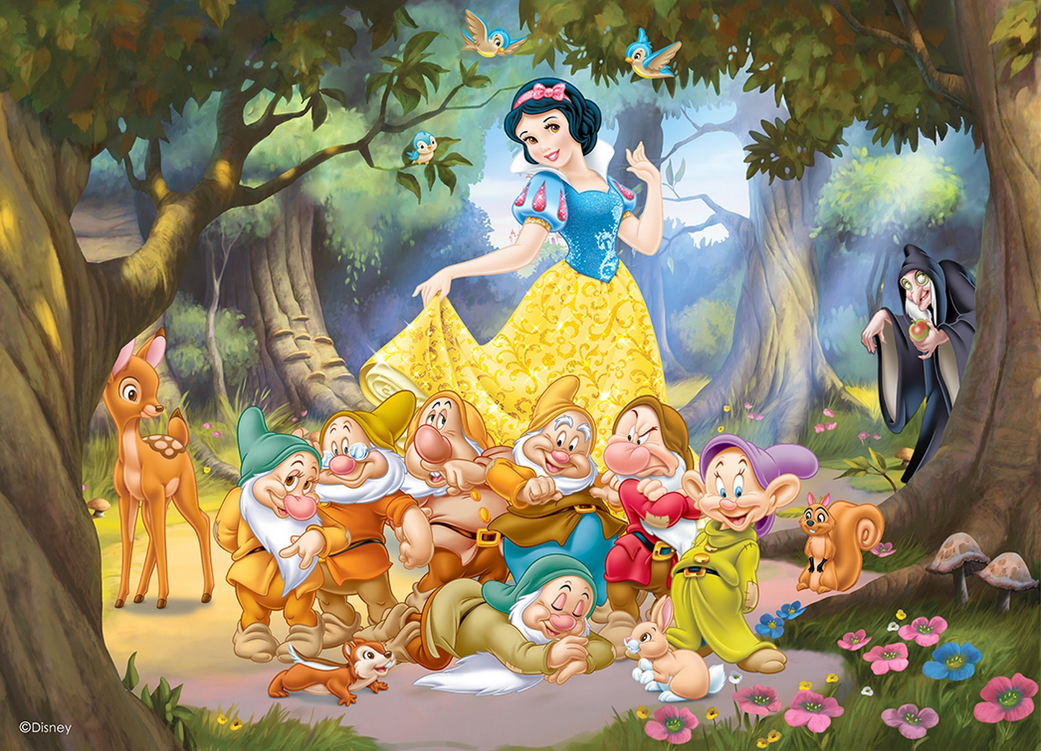
Кто верит в добрых гномиков?

Slide 5

Отношение к интернету

Slide 6
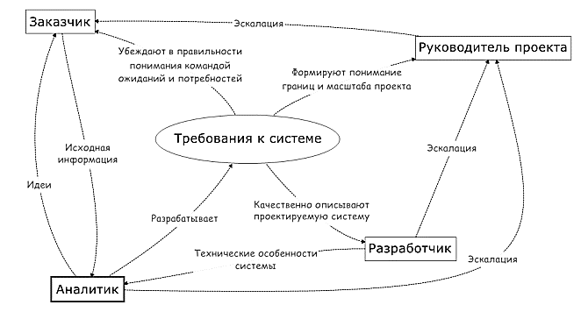
Эскалация проблем

Slide 7



Единые стратегии в продуктах Wizard of the Coast

Slide 8
Технические документы
Обладают определенным форматом
В нашем случае это формат WORD
Обладают определенной структурой
Разбиты на пункты и подпункты
Имеет титульный лист и оглавление
Обладают специфическим стилевым и стилистическим оформлением
Выполняются с учетом строгих правил оформления и изложения
Их будут строго и въедливо читать

Slide 9
Правила переписки
Всегда начинайте письмо с обращения
Обратите внимание на поля «Кому» и «Копия»
Обязательно заполните поле «Тема письма»
Перед отправлением обязательно перечитайте письмо чтобы исключить орфографические, пунктуационные, речевые и фактические ошибки
Письмо должно быть структурировано (Воде НЕТ!)
Отправляя в письме вложения, обязательно напишите, что есть прикрепленные файлы
Никогда не удаляйте переписку

Slide 10


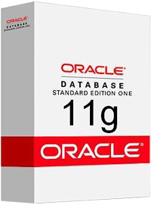


Программные средства
Oracle Database 11g Express Edition
Oracle SQL Developer
Oracle SQL Developer Data Modeler
Oracle Application Express
MS Access

Slide 11
Особенности этого курса
Здесь нет теории… тут груз практики
Все рассуждения и выводы справедливы для больших баз данных
Взгляд преподавателя на окружающий (предметный о:) мир крайне субъективен и мало толерантен
В этом курсе собрано огромное количество фактов и идей, которые согласованы и проверены опытом преподавателя

Slide 12
Кем быть?
ИНФОРМАТИКА И ВЫЧИСЛИТЕЛЬНАЯ ТЕХНИКА
ФГОС ВО по направлениям бакалавриата –
http://fgosvo.ru/fgosvo/92/91/4/9
СВЯЗЬ, ИНФОРМАЦИОННЫЕ И КОММУНИКАЦИОННЫЕ ТЕХНОЛОГИИ
Профессиональные стандарты –
http://fgosvo.ru/docs/101/69/2/6

Slide 13
Что мы будем здесь изучать
То, что Вам надо
Аналитик
Программист
Администратор ИС/БД
Менеджер проекта
Преподаватель
Научный работник
Что дает этот курс
Аналитик
Программист SQL
Администратор БД

Slide 14
План курса
Часть 1. Концепции Баз данных (БД). Реляционные БД и СУБД.
Часть 2. Функции СУБД.
Часть 3. Проектирование БД.
Часть 4. Понимание SQL
Часть 5. BI и NoSQL
Часть 6. Эксплуатация и обслуживание БД.

Slide 15
Информационная система, что это?
Информационная система — система, предназначенная для хранения, поиска и обработки информации, и соответствующие организационные ресурсы (человеческие, технические, финансовые и т. д.), которые обеспечивают сбор, обработку и распространение информации
ISO/IEC 2382-1:1993
Информационная система — совокупность содержащейся в базах данных информации и обеспечивающих её обработку информационных технологий и технических средств.
Федеральный закон Российской Федерации
Информационная система предназначена для своевременного обеспечения пользователей надлежащей информацией в рамках определенной предметной области, при этом результатом функционирования информационных систем является информационная продукция — документы, информационные массивы, и информационные услуги.
Когаловский М. Р. Энциклопедия технологий баз данных. 2002. ISBN 5-279-02276-4
Notes:
Информационная система – система хранения, обработки и выдачи информации

Slide 16
База данных, что это?
База данных — представленная в объективной форме совокупность самостоятельных материалов, систематизированных таким образом, чтобы эти материалы могли быть найдены и обработаны с помощью электронной вычислительной машины (ЭВМ).
Гражданский кодекс РФ, ст. 1260
База данных — совокупность данных, хранимых в соответствии со схемой данных, манипулирование которыми выполняют в соответствии с правилами средств моделирования данных.
ГОСТ Р ИСО МЭК ТО 10032-2007: (идентичен ISO/IEC TR 10032:2003)
База данных — организованная в соответствии с определёнными правилами и поддерживаемая в памяти компьютера совокупность данных, характеризующая актуальное состояние некоторой предметной области и используемая для удовлетворения информационных потребностей пользователей.
Когаловский М. Р. Энциклопедия технологий баз данных. 2002. ISBN 5-279-02276-4
Notes:
По поводу ГОСТ рассказать анекдот про математика и Шерлока Холмса

Slide 17
Концепции баз данных
Отчуждение данных от программ
Хранение описания данных вместе с самими данными
Отчуждение данных от носителей
Поддержание баз данных в согласованном и актуальном состоянии
Защита информации от сбоев аппаратуры
Поддержка многопользовательской работы

Slide 18
Архитектура ANSI -SPARC
Три уровня абстракции системы:
Внешний (пользовательский)
Независимость от логического представления
Промежуточный (концептуальный)
Независимость от физического представления
Внутренний (физический).

Slide 19
Иерархическая модель данных
Наименование
Адрес
Вуз
ИНН
Факультеты
Службы
Бухгалтерия
Кафедры
Сотрудники
Преподаватели
Дисциплины
Группы
Примеры:
Файловая система
Реестр Windows
Студенты
Notes:
Определимся с нотацией – что такое квадратики и что такое линии
Стопки с листиками на каждом из которых написаны атрибуты сущности
У иерархической системы главный признак – один родитель! Т.е. , по сути - все связи односторонние

Slide 20
Сетевая модель данных
Вуз
Факультеты
Службы
Бухгалтерия
Кафедры
Сотрудники
Преподаватели
Дисциплины
Группы
Студенты
Notes:
А здесь уже непонятно где чей родитель… связи двухсторонние
Поэтому данные можно перевернуть

Slide 21
Сетевая модель данных
Пример:
Человеческий мозг
Студенты
Стипендии
Группы
Сметы
Бухгалтерия
Кафедры
Дисциплины
Зарплаты
Факультеты
Преподаватели
Вуз
Службы
Сотрудники

Slide 22
Реляционная модель данных
Впервые термин "реляционная модель данных" появился в статье сотрудника фирмы IBM д-ра Кодда опубликованной 6 июня 1970г. Будучи математиком по образованию Кодд предложил использовать для обработки данных аппарат теории множеств (объединение, пересечение, разность, декартово произведение). Он показал, что любое представление данных может сводится к совокупности двумерных таблиц, которые он назвал отношениями -relation (англ.). Реляционной является БД, в которой все данные доступные пользователю, организованы в виде набора связанных двумерных таблиц, а все операции над данными сводятся к операциям реляционной алгебры.

